Slide 1
第15章 电路方程的矩阵形式
重点
关联矩阵、割集矩阵、基本回路矩
阵和基本割集矩阵的概念
回路电流方程、结点电压方程和割
集电压方程的矩阵形式

Slide 2
15.1 图的矩阵表示
电路的图表征了网络的结构和拓扑，依据电路的图，可以写出网络的KCL和KVL方程。
图的矩阵表示
用矩阵描述图的拓扑性质，即KCL和KVL的矩阵形式。
结点
支路
关联矩阵
回路
支路
回路矩阵
割集
支路
割集矩阵

Slide 3
1. 关联矩阵
一条支路连接两个结点，称该支路与这两个结点相关联，结点和支路的关联性质可以用关联矩阵A_{a}描述。
N个结点b条支路的图用n×b的矩阵描述
支路b
每一行对应一个结点，每一列对应一条支路，矩阵A_{a}的每一个元素定义为：
n ×b
A_{a}=
结点n
a_{jk}=1 支路k与结点j 关联，方向背离结点。
a_{jk}
a_{jk}= -1 支路k与结点j 关联，方向指向结点
a_{jk} =0 支路k与结点j无关

Slide 4
例
②
支
1 2 3 4 5 6
结
４
５
1
2
3
4
-1 -1 0 1 0 0
①
３
③
A_{a}=
0 0 1 -1 -1 0
1 0 0 0 1 1
２
６
0 1 -1 0 0 -1
④
1
关联矩阵A_{a}的特点：
  每一列只有两个非零元素，一个是+1，一个是-1， A_{a}的每一列元素之和为零。
  矩阵中任一行可以从其他n-1行中导出，即只有n-1行是独立的。
支路b
(n-1) ×b
引入降阶关联矩阵A
A=
结点（n-1）

Slide 5
②
设④为参考节点,得降阶关联矩阵
４
５
支
结
1 2 3 4 5 6
①
３
③
1
2
3
-1 -1 0 1 0 0
A=
0 0 1 -1 -1 0
２
６
1 0 0 0 1 1
④
1
设③为参考节点,得降阶关联矩阵
注
支
1 2 3 4 5 6
结
1
2
4
-1 -1 0 1 0 0
给定A可以确定A_{a}，从而画出有向图。
A_{a}=
0 0 1 -1 -1 0
0 1 -1 0 0 -1

Slide 6

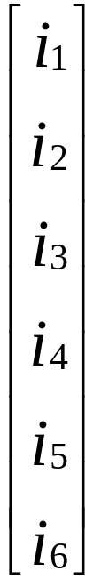
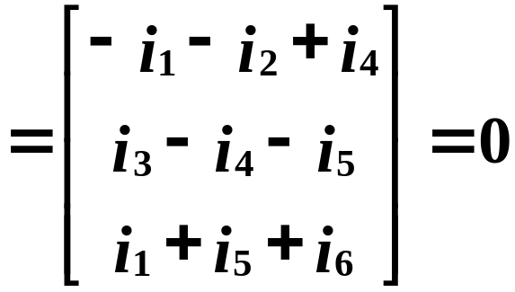
②
引入关联矩阵A的作用：
４
５
用关联矩阵A表示矩阵形式的KCL方程
①
３
③
设:
２
６
以④为参考节点
④
1
-1 -1 0 1 0 0
[A][ i ]=
0 0 1 -1 -1 0
1 0 0 0 1 1
矩阵形式的KCL: [ A ][ i ]= 0
n-1个独立方程

Slide 7
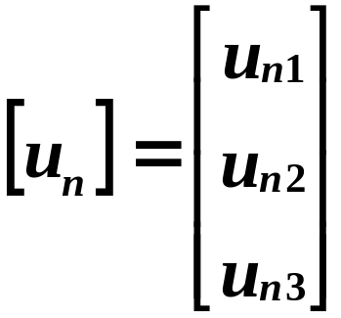
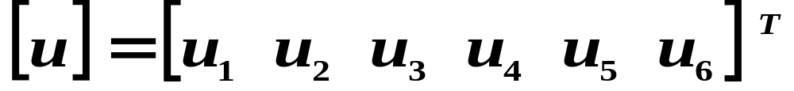
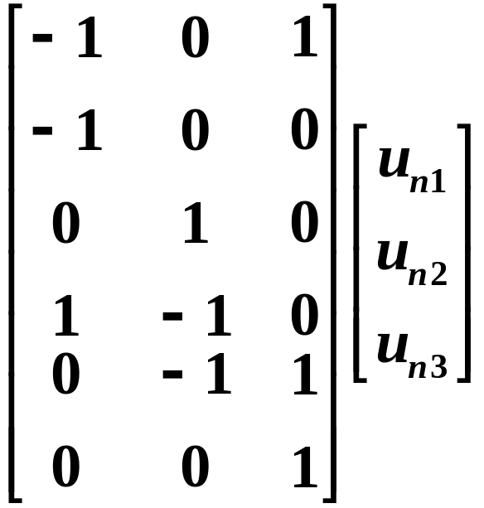
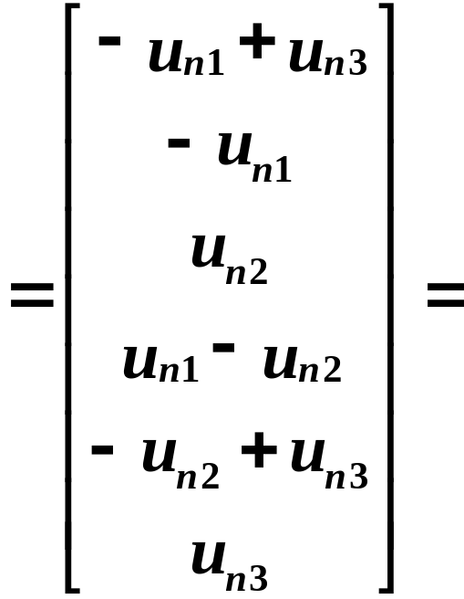
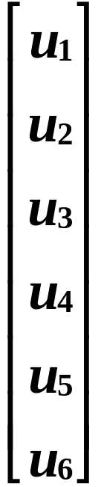

用矩阵[A]^{T}表示矩阵形式的KVL方程
设:
②
４
５
①
３
③
２
６
④
1

Slide 8
2. 回路矩阵B
一个回路由某些支路组成，称这些支路与该回路相关联，独立回路与支路的关联性质可以用回路矩阵B描述。
支路b
每一行对应一个独立回路，每一列对应一条支路，矩阵B的每一个元素定义为：
l ×b
[B]=
独立回路l
1 支路j 在回路i中方向一致
b_{ij}=
-1 支路j 在回路i中方向相反
0 支路j 不在回路i中

Slide 9
例
②
取网孔为独立回路，顺时针方向
４
５
支
1 2 3 4 5 6
①
1
2
回
３
③
1
2
3
0 1 1 1 0 0
２
６
B =
0 0 -1 0 -1 1
3
④
1
1 -1 0 0 0 -1
注
给定B可以画出有向图。
若独立回路选单连枝回路得基本回路矩阵[B_{f}]，规定：
1。连支电流方向为回路电流方向
2。支路排列顺序为先树支后连支，
回路顺序与连支顺序一致

Slide 10
例
选 4、5、6为树，连支顺序为1、2、3。
②
支
4 5 6 1 2 3
回
４
５
1
2
3
1 -1 0 1 0 0
①
３
③
B =
1 -1 1 0 1 0
６
0 1 -1 0 0 1
２
④
1
B_{t}
B_{l}
= [ B_{t} 1 ]

Slide 11
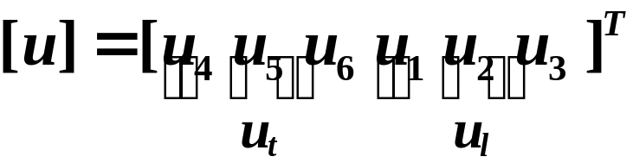
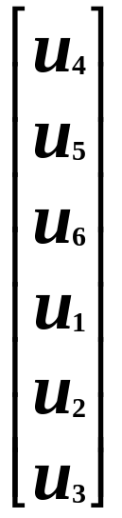
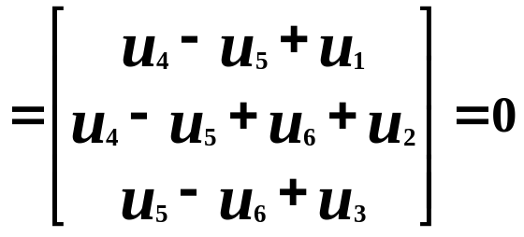
②
引入回路矩阵[B]的作用：
４
５
用回路矩阵[B]表示矩阵形式的KVL方程
①
３
③
设
２
６
④
1
1 -1 0 1 0 0
[ B ][ u ]=
1 -1 1 0 1 0
0 1 -1 0 0 1
B_{t}
B_{l}
矩阵形式的KVL： [ B ][ u ]= 0

Slide 12
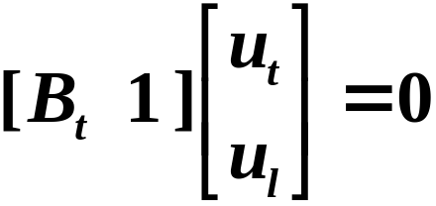
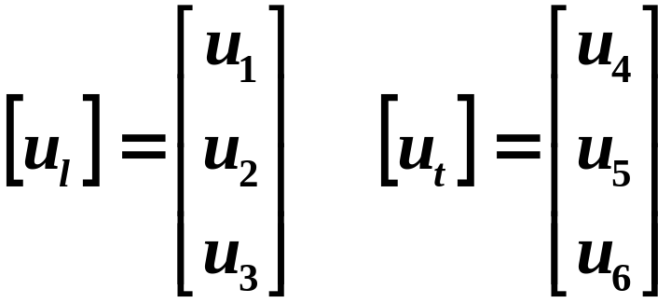
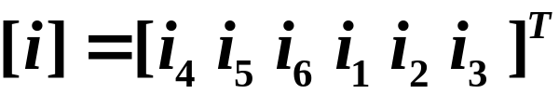
[ B_{f} ][ u ]= 0 可写成
B_{t}u_{t}+u_{l}=0
u_{l}= - B_{t}u_{t}
连支电压用树支电压表示
用回路矩阵[B]^{T}表示矩阵形式的KCL方程
设

Slide 13
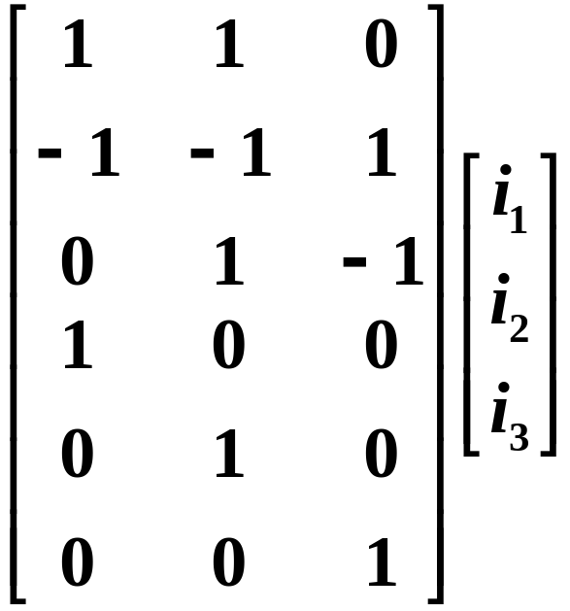
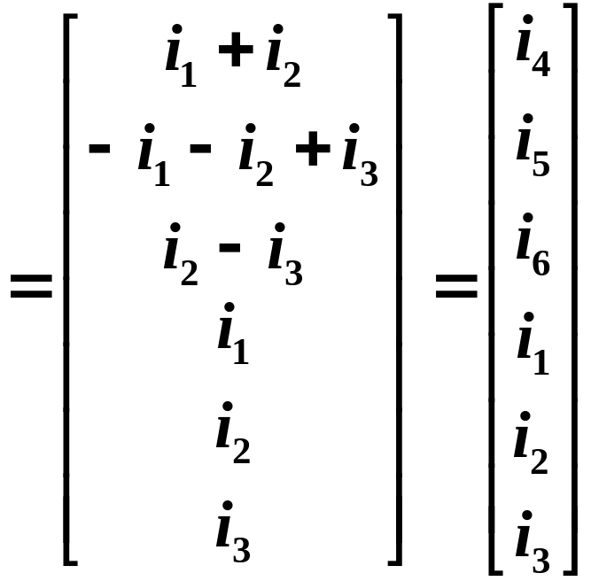
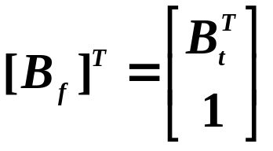
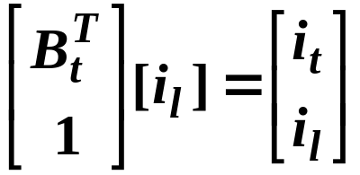

②
４
５
①
３
③
２
６
④
1
[B_{f}]=[ B_{t} 1 ]
独立回路电流
树支电流用连支电流表出
矩阵形式的KCL： [ B ]^{T}[ i_{l} ]=[ i_{b} ]

Slide 14
3. 基本割集矩阵Q
割集与支路的关联性质可以用割集矩阵描述，这里主要指基本割集矩阵。
支路b
每一行对应一个基本割集
每一列对应一条支路，矩阵Q的每一个元素定义为：
[Q]=
(n-1) ×b
割集数
1 支路j在割集i中且与割集方向一致
q_{ij}=
-1 支路j在割集i中且与割集方向相反
0 支路j不在割集中

Slide 15

若选单树枝割集为独立割集，得基本割集矩阵[Q_{f}]
规定：
(1)割集方向为树支方向
(2)支路排列顺序先树支后连支
(3)割集顺序与树支次序一致
选 4、5、6支路为树
例
②
Q₁:{1,2,4} Q₂:{1,2,3,5} Q₃:{2,3,6}
４
５
支
4 5 6 1 2 3
割集
①
３
③
1 0 0 -1 -1 0
Q₁
Q₂
Q₃
Q=
0 1 0 1 1 -1
２
６
0 0 1 0 -1 1
④
1
Q_{t}
Q_{l}

Slide 16
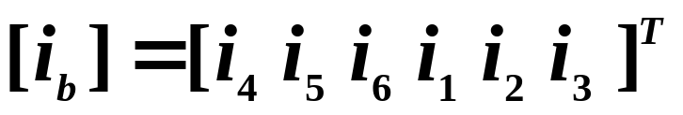
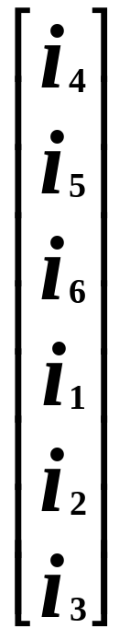
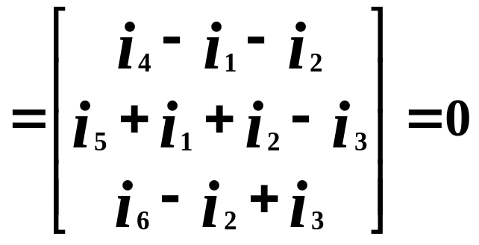
引入基本割集矩阵[Q_{f}]的作用：
②
４
５
用基本割集矩阵[Q_{f}]表示矩阵形式的KCL方程
①
３
③
设
２
６
④
1
矩阵形式的KCL：
1 0 0 -1 -1 0
[ Q_{f} ][i_{b} ]=
0 1 0 1 1 -1
0 0 1 0 -1 1
矩阵形式的KCL：[ Q_{f} ][i_{b} ]=0

Slide 17
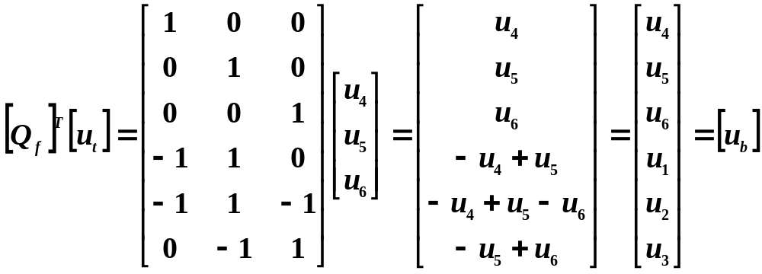
②
用[Q_{f}]^{T}表示矩阵形式的KVL方程
４
５
设树枝电压（或基本割集电压）：
①
３
③
u_{t}=[ u₄ u₅ u₆ ]^{T}
２
６
④
1
矩阵形式的KVL：[ Q_{f} ]^{T}[u_{t} ]=[u_{b}]

Slide 18
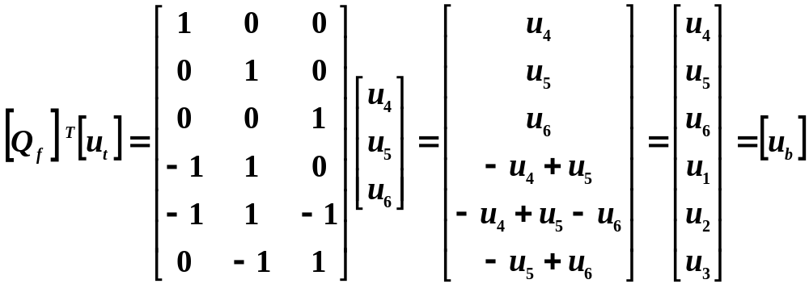
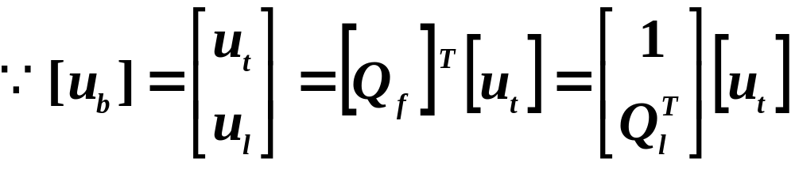

连支电压用树支电压表示

Slide 19
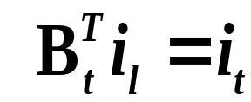

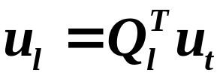
小结：
A
B
Q
KCL
Ai=0
B^{T}i_{l}=i
Qi=0
KVL
A^{T}u_{n}=u
Bu=0
Q^{T}u_{t}=u
u_{l}= - B_{t}u_{t}

Slide 20
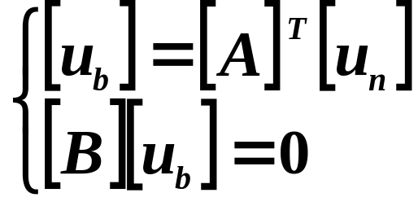


15.2 矩阵A、B_{f} 、Q_{f} 之间的关系
在任一网络的有向图中，选一个参考结点可以写出关联矩阵A，选择一树可以写出基本回路矩阵[B_{f}]和基本割集矩阵[Q_{f}]，因此三个矩阵是从不同角度表示同一网络的连接性质，它们之间自然存在着一定的关系。
1. A与B之间的关系
对同一有向图，支路排列次序相同时，满足：

Slide 21
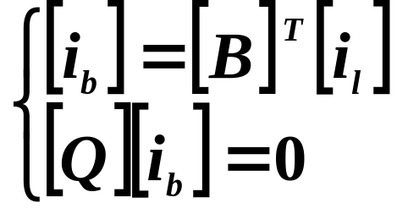


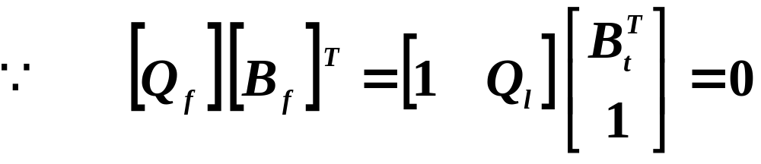

2. B与Q之间的关系
对同一有向图，任选一树，满足：

Slide 22
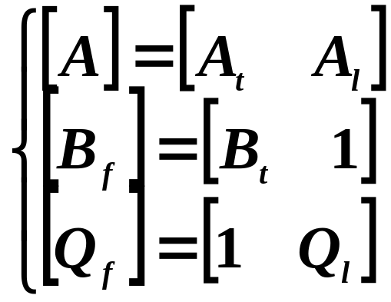
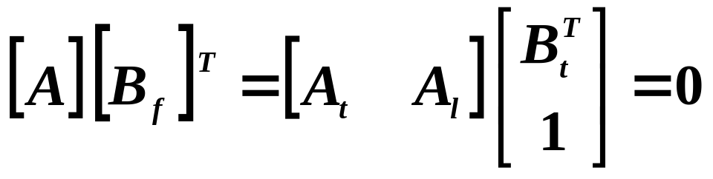

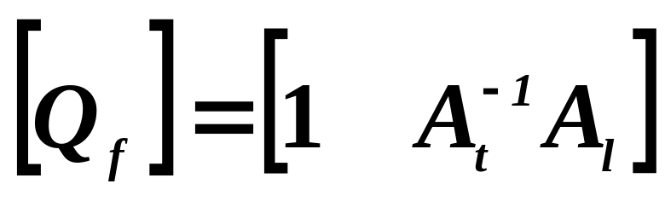
3. A与Q之间的关系
对同一有向图，任选一树，按先树枝后连枝顺序写出矩阵：

Slide 23
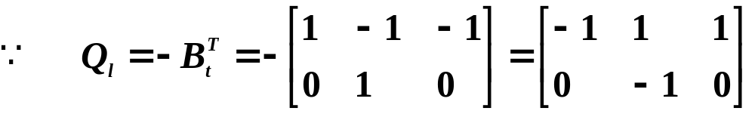
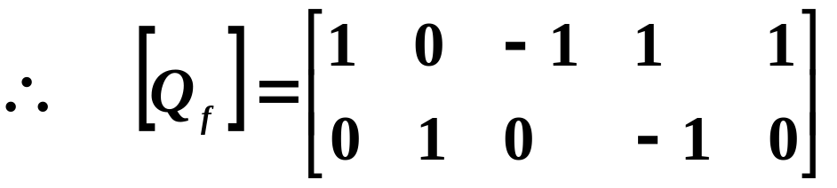
支
1 2 3 4 5
回
1 0 1 0 0
例
已知：
[B_{f} ]=
-1 1 0 1 0
-1 0 0 0 1
求基本割集矩阵，并画出网络图。
解
３
①
５
②
２
４
③
1

Slide 24






15.3 支路电压电流关系的矩阵形式
反映元件性质的支路电压和支路电流关系的矩阵形式是网络矩阵分析法的基础。
1.复合支路
Z_{k}（Y_{k}）
+
-
设标准支路为：
特点：
+
-
复合支路
1
2

Slide 25
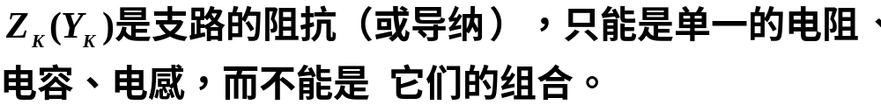
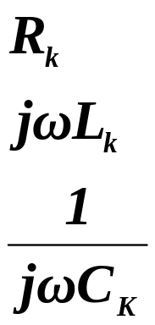

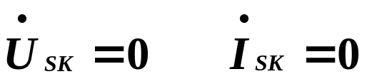
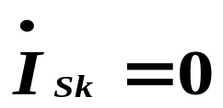
3
注
复合支路只是定义了一条支路最多可以包含的不同元件数及连接方法，但允许缺少某些元件。
Z_{k}（Y_{k}）
Z_{k}（Y_{k}）
+
-

Slide 26
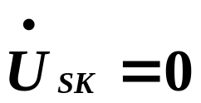
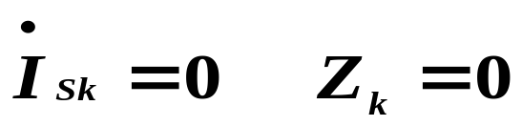

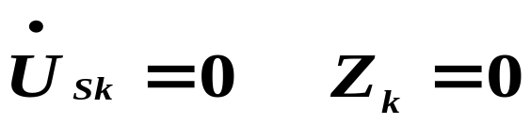
Z_{k}（Y_{k}）
+
-
Z_{k}（Y_{k}）=0
+
-

Slide 27

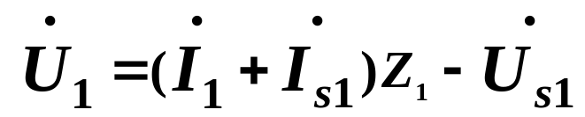
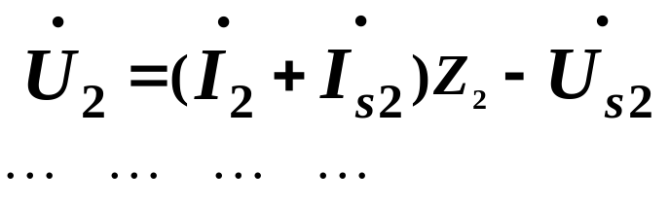
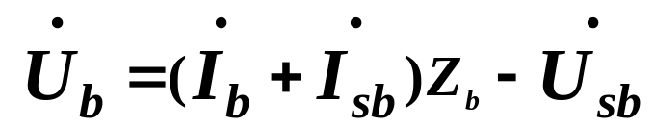
2.阻抗矩阵形式
应用KCL和KVL可以写出用阻抗表示的k支路电压、电流关系方程：
Z_{k}（Y_{k}）
+
-
如有b条支路，则有：
+
-

Slide 28
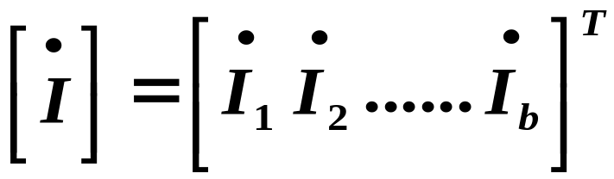
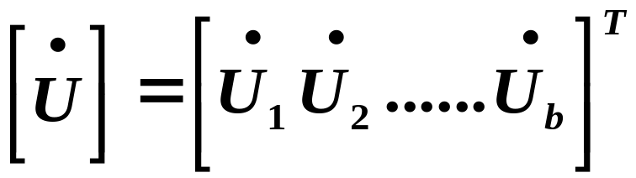
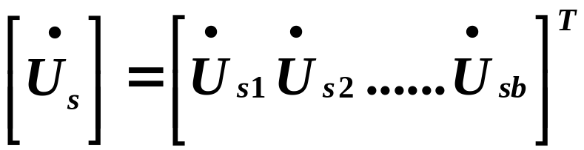

设
支路电流列向量
支路电压列向量
电压源的电压列向量
电流元的电流列向量
[Y]=diag[Y₁Y₂……Y_{b}]

Slide 29
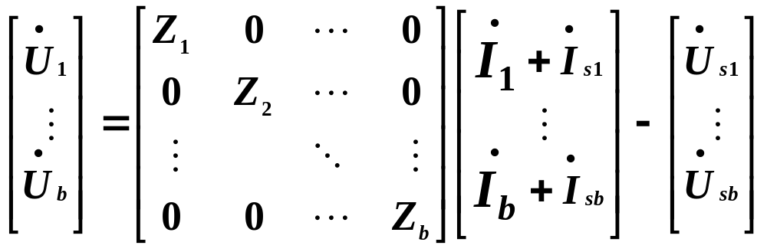

整个网络的支路电压、电流关系矩阵：
b×b阶对角阵
[Z]=diag[Z₁Z₂……Z_{b}]^{T}

Slide 30



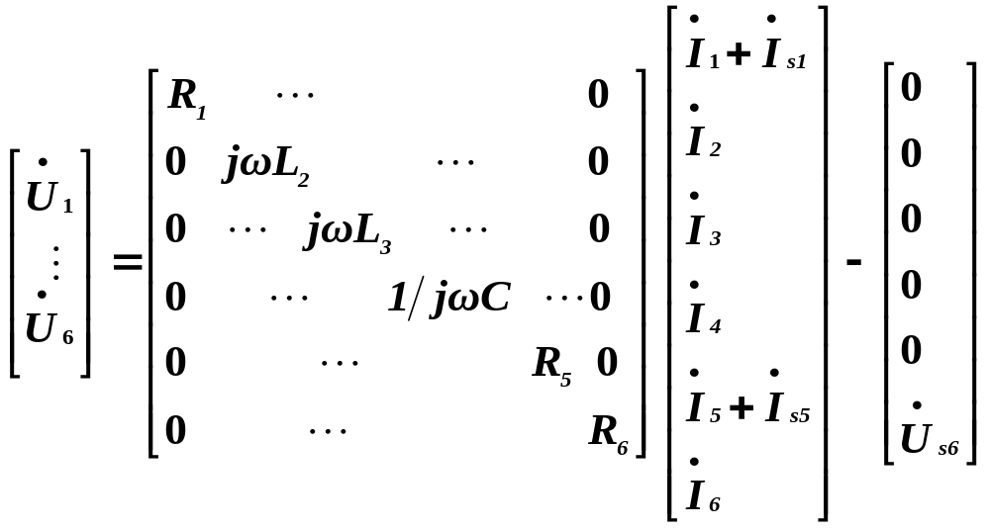
写出图示电路支路电压、电流关系矩阵：
例
R₅
1
3
5
jωL₂
2
jωL₃
解
R₆
②
③
①
2
3
R₁
1/jωC
+
4
1
6
-
4
④

Slide 31








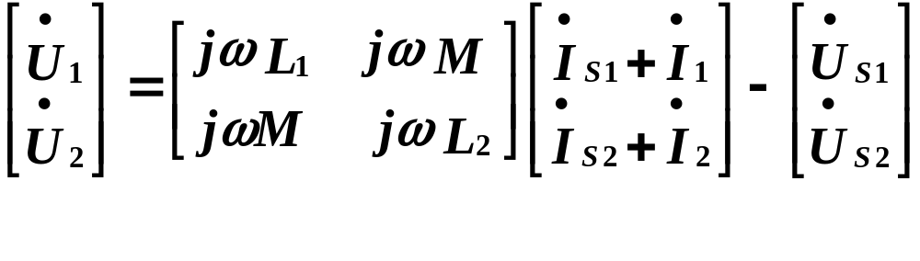
3.有互感时的阻抗矩阵形式
-
+
*
M
-
+
*

Slide 32
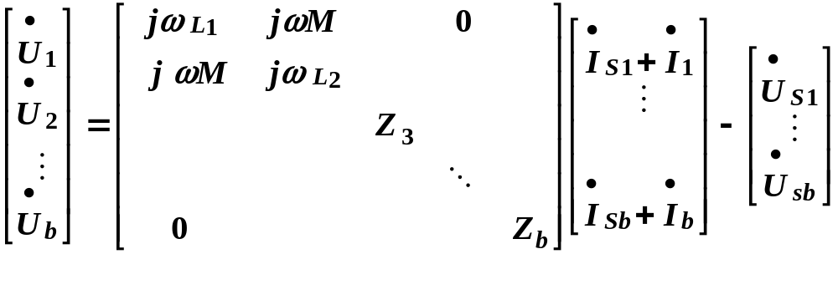


Slide 33







一般情况
+
+
M_{mn}
jωL_{m}
jωL_{n}
-
-
电流
电压

Slide 34



4.有电流控制的电压源时的阻抗矩阵形式
例
R₅
1
M
jωL₂
2
3
jωL₃
R₆
R₁
1/jωC
+
-
4

Slide 35




5. 支路导纳矩阵形式
Z_{k}（Y_{k}）
+
-
+
-

Slide 36

不含互感和受控源的网络
b×b阶对角阵

Slide 37



含互感的网络

Slide 38











含有受控源的网络
.
I
dk
.
.
I
k
I
ek
.
Z
k
U
Sk

Slide 39



考虑b个支路时：

Slide 40



15.4 网络矩阵的分析方法
有了反映元件性质的支路电压和支路电流矩阵方程和KCL、KVL的矩阵表示，就可以对任意复杂的网络进行网络矩阵分析。
1.结点电压方程的矩阵分析
最常用的方法
由KCL有

Slide 41



由KVL有
[Y_{n}]
独立电源引起的流入结点的电流列向量
结点导纳阵

Slide 42
结点分析法的一般步骤
1Ω
第一步：抽象为有向图
+
0.5Ω
2Ω
0.5Ω
5V
3A
-
1A
5Ω
1Ω
6
②
③
①
2
3
第二步：形成[A]
4
5
1
支
1 2 3 4 5 6
④
节
1
2
3
1 1 0 0 0 1
A=
0 -1 1 1 0 0
0 0 -1 0 1 -1

Slide 43

第三步：形成[Y]
1Ω
+
0.5Ω
2Ω
0.5Ω
5V
3A
-
1A
5Ω
1Ω
6
②
③
①
2
3
4
5
1
④

Slide 44


第四步：形成[U_{S}]、[I_{S}]
1Ω
U_{S}=[ -5 0 0 0 0 0 ]^{T}
+
0.5Ω
2Ω
0.5Ω
[I_{S}]=[0 0 0 -1 3 0 ]^{T}
5V
3A
-
1A
5Ω
1Ω
第五步：用矩阵乘法求得节点方程
6
②
③
①
2
3
4
5
1
④

Slide 45


G₄
L₁
例：
１
4

1
3
+ -
*
２

u_{a}
M
*
3
L₂
5
2
i_{S5}
gu_{a}
C₃
G₅
0


Slide 46

G₄
L₁
例
1
１
4

3
+ -
*
２

u_{a}
M
3
*
L₂
5
2
i_{S5}
gu_{a}
C₃
G₅
0

Slide 47

代入

Slide 48




2.回路矩阵分析法
Z_{k}（Y_{k}）
+
-
用阻抗表示的支路方程：
+
-
回路电流[i_{l} ]
(b-n+1)×1阶

Slide 49




回路阻抗阵，主对角线元素为自阻抗，其余元素为互阻抗。
回路电压源向量
回路矩阵方程

Slide 50






回路分析法的步骤：
从已知网络，写出
求出
列出回路方程
求出
由KCL解出
根据支路方程解出

Slide 51





3.割集矩阵分析法
以树支电压为未知量
用导纳表示的支路方程

Slide 52



割集导纳矩阵，主对角线元素为相应割集各支路的导纳之和，总为正；其余元素为相应两割集之间共有支路导纳之和。
割集电流源向量
割集矩阵方程

Slide 53




割集分析法的步骤：
选定一个树，写出
求出
列出割集方程
求出
由KVL解出
根据支路方程解出

Slide 54









15.4改进节点法
5
1
7
2
3
1
+ -
L₅
3
2
2
3
C₃
4
G₂
L₆
6
1
4
8
4
+
G₁
C₄
-
1:
2:
3:

Slide 55



5
1
+ -
L₅
3
1
7
2
3
2
C₃
2
3
G₂
L₆
4
4
+
6
G₁
1
4
8
C₄
-
4：
矩阵形式为：

Slide 56



一般形式：
Y_{n} :为 电压源支路断开后的电路结点导纳阵
H₁₂：表明每个结点和哪几个纯电压源支路相关联
H₂₁：表明这些支路电压和哪些结点电压相关联

Slide 57




一般形式：
：为电压源支路设定的电流列矢量
为注入结点的电流源列矢量
为电压源支路的电压列矢量

